Slide 1
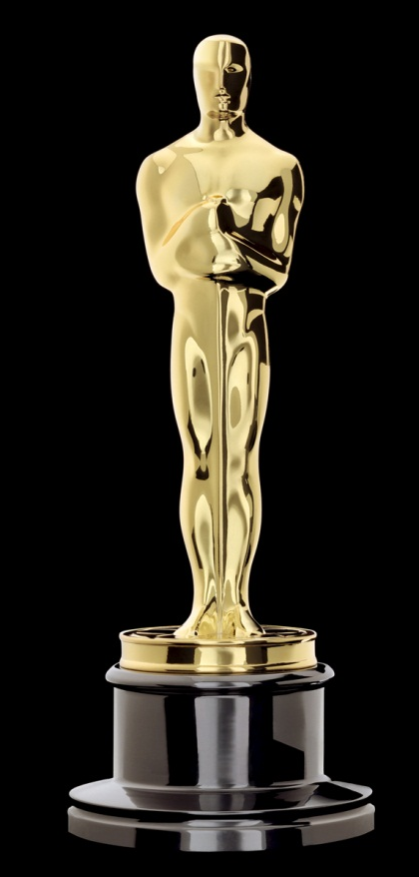
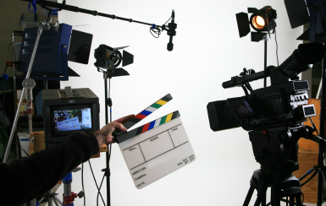
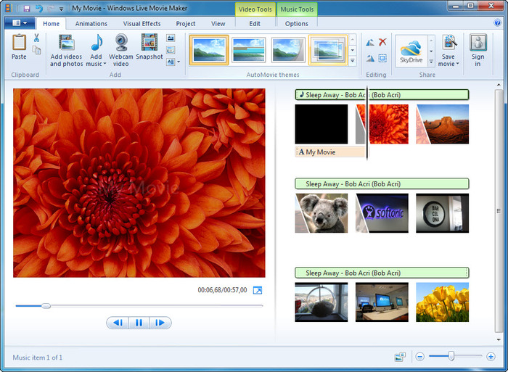

Slide 2
Moviemakers Oscars Award
65 films 6 winnaars!
Beste Geluid
Beste Film
Beste Make Up
Beste Effect
Beste Montage
Beste Humor
Notes:
Alle soorten prijzen

Slide 3
Beste Humor
“Ongeluk bij Stoplicht”
door
Lynn, Milan, Ryan en Laura

